Slide 1


Команда №1 "Data Rescue Rangers"
Кейс: (DVHB) Анализ схем севооборота

Slide 2
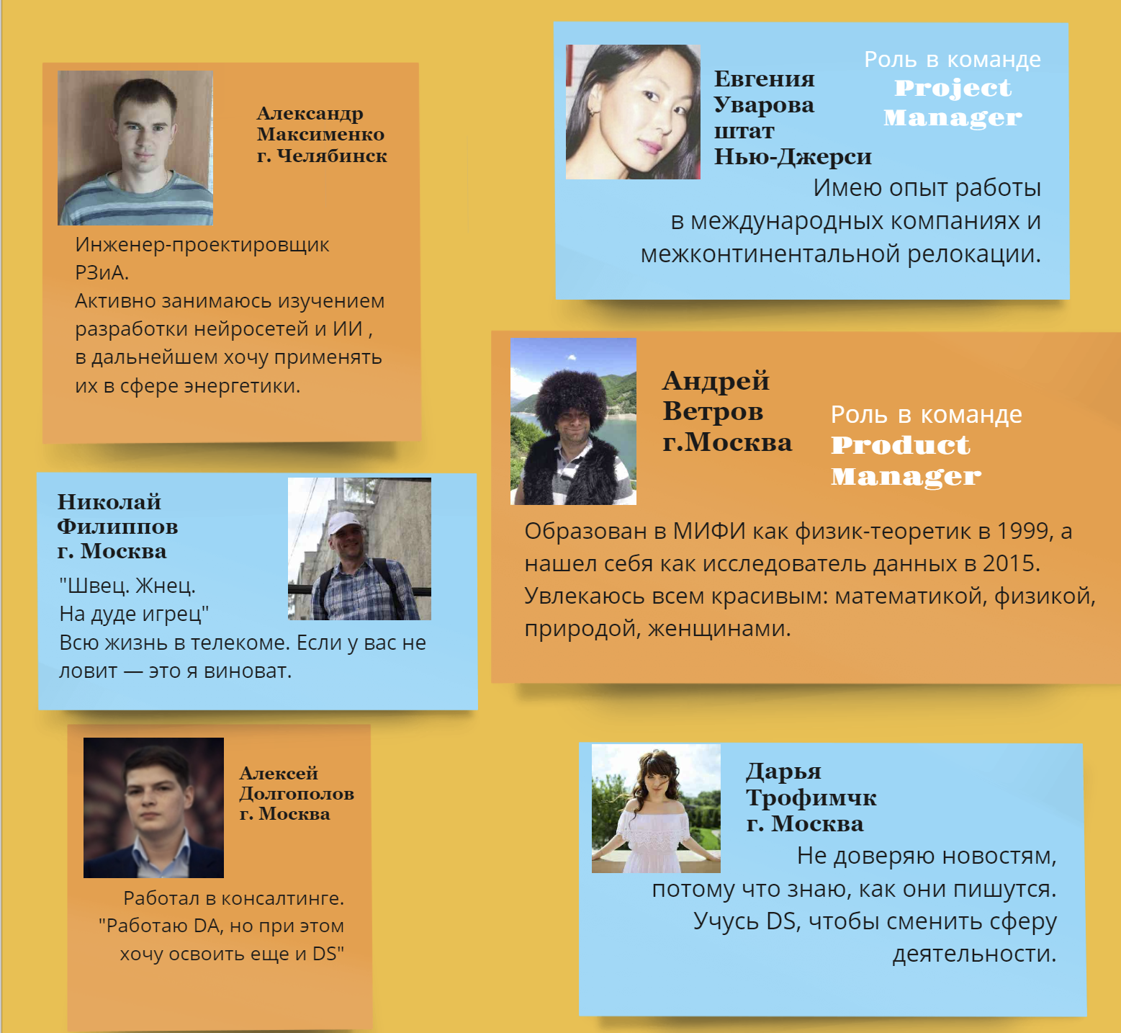
Наша команда

Slide 3

Задача
На основе реальных исторических данных определить стратегии севооборота и предсказать культуры, выращиваемые на заданных полях в следующем году.
Необходимо:
проанализировать набор данных
выявить последовательность смены посевных культур на заданных полях за пять лет
предсказать, какой культурой засеяли эти поля в 2020 году

Slide 4
Гипотезы
Возможно выделить кластеры, содержащие ограниченное количество культур.
Для каждого из таких кластеров возможно обучить модель для предсказания культуры, которая будет засеяна на полях кластера в следующем году.
Список признаков можно обогатить дополнительными данными, в том числе сведениями об административных границах Франции, климатических зонах и тд.
На части полей регулярно сеется только одна культура, ее можно предсказывать по умолчанию
Возможно добиться точности предсказания (accuracy) > 80%.

Slide 5

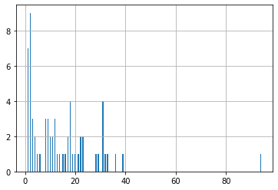
Принципы кластеризации
Географическая
По составу засеваемых культур
По группам культур
Гипотеза 1 подтвердилась: найдены кластеры, содержащие ограниченное количество культур (в том числе кластеры с одной культурой).

Slide 6
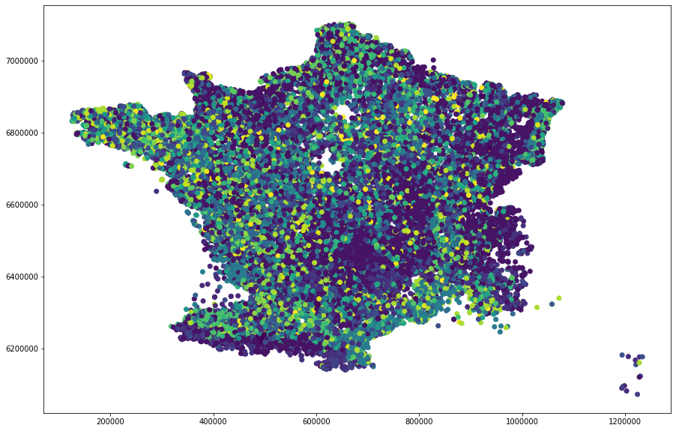
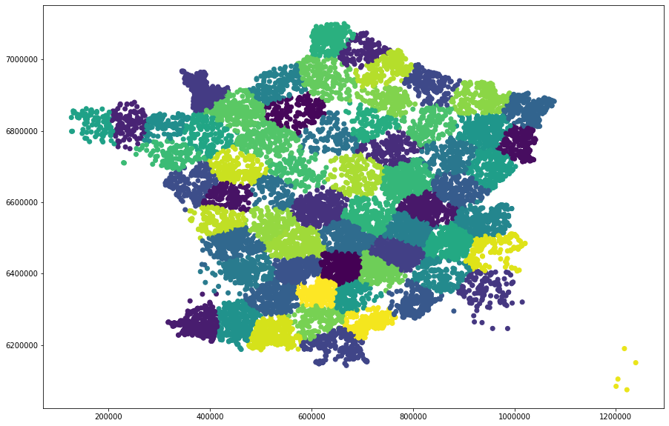
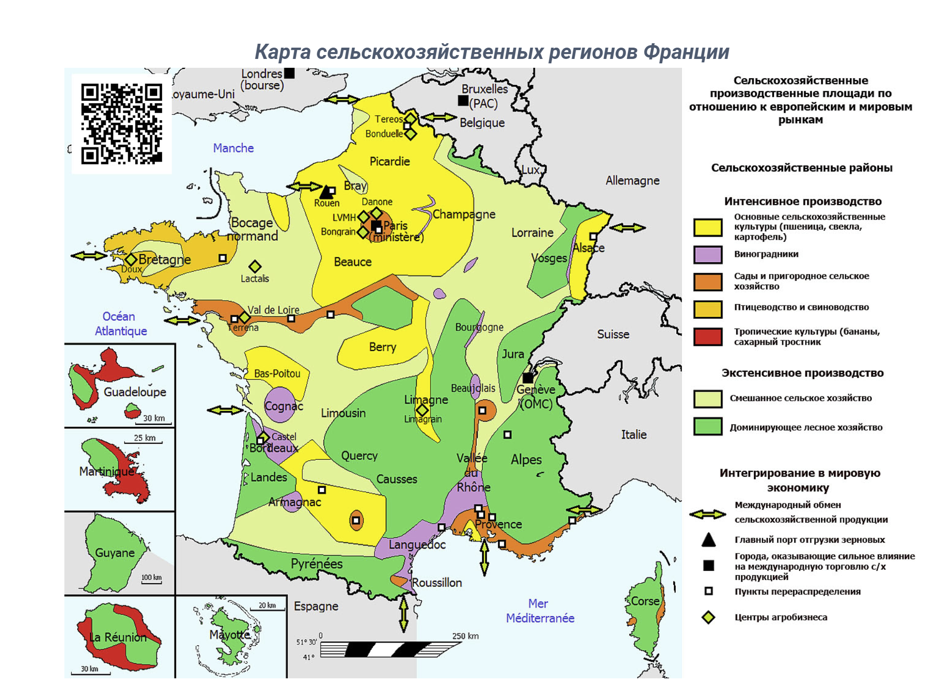
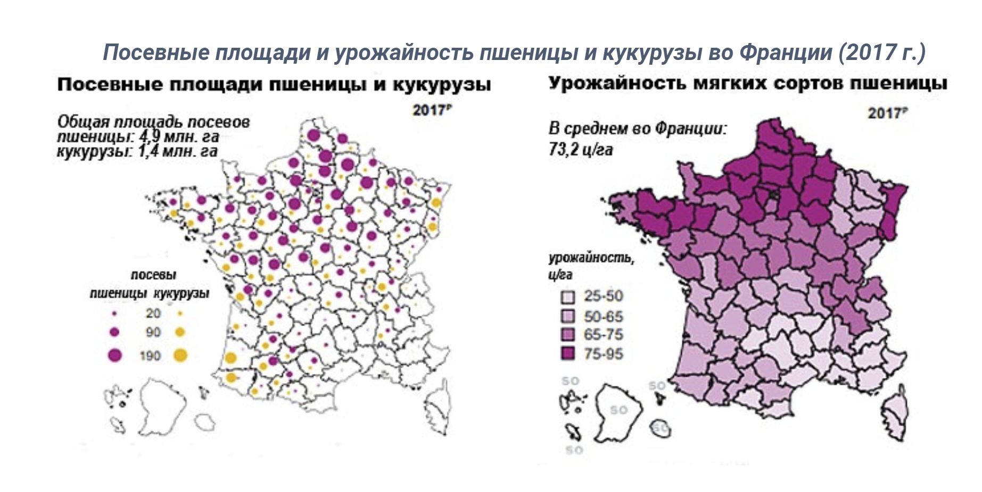
География или посевы?
Кластеры на основе состава засеваемых культур плохо коррелируют с географическими, но
адекватно отражают распределение сельскохозяйственных регионов Франции;
есть 16 кластеров (почти половина наблюдений), содержащих одну культуру.
Разумный подход - кластеризация на основе кодов культур и использование географического кластера в качестве признака.

Slide 7
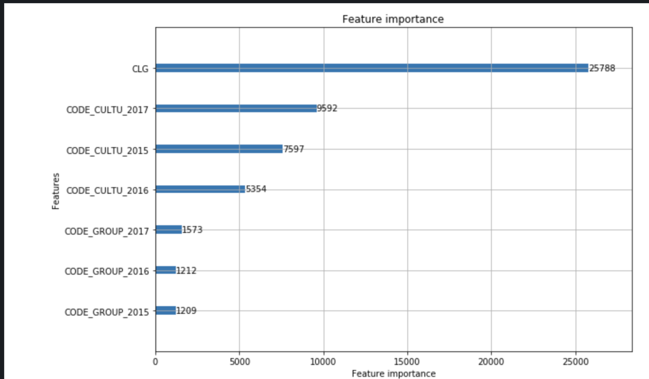
Признаки для классификации
Наиболее значимым признаком оказался географический кластер.

Slide 8
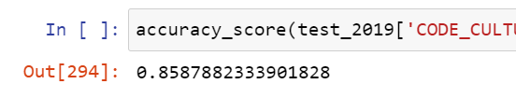
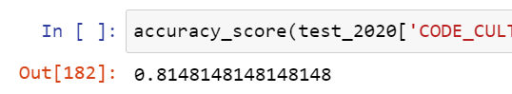
Момент истины
В качестве классификатора выбран LightGBM - алгоритм градиентного бустинга, разработанный компанией Microsoft.
Обучаемся на 2015-2017 из train. Target - 2018. Тестируемся на данных из test_2019.
Обучаемся на 2015-2018 из train. Target - 2019. Тестируемся на данных из test_2020.
Подтвердилась ли гипотеза 5? Скоро узнаем.

Slide 9
Проблемы
Мало времени. Мы, например, не успели проверить гипотезу 3.
Мало вычислительных мощностей. Некоторые идеи просто не получилось реализовать на домашних компьютерах и в Colab. Либо все падает, либо слишком долго (GOTO п. 1)
Мы умеем не все, что хотели бы сделать. Мы, конечно, научимся, но это займет какое-то время. (GOTO п. 1)

Slide 10
Хотели, но...
Географическая кластеризация по границам административно- территориального деления (регионы, департаменты).
Географическая кластеризация по климатическим зонам.
Кластеризация по десятилетним последовательностям групп культур с учетом цикличности.
Ансамбли классификаторов.
И другие идеи разной степени безумности.

Slide 11
Ссылки
Открытые источники
https://www.data.gouv.fr/en/datasets/registre-parcellaire-graphique-rpg-contours-des-parcelles-et-ilots-culturaux-et-leur-groupe-de-cultures-majoritaire/
Гитхаб
https://github.com/hackaton-team/cereals
Колаб
https://colab.research.google.com/drive/1UbUziZCwEE0qR_aZcc3L-1BZ2UGXCsma

Slide 12






Спасибо!
Спрашивайте!

